Slide 1
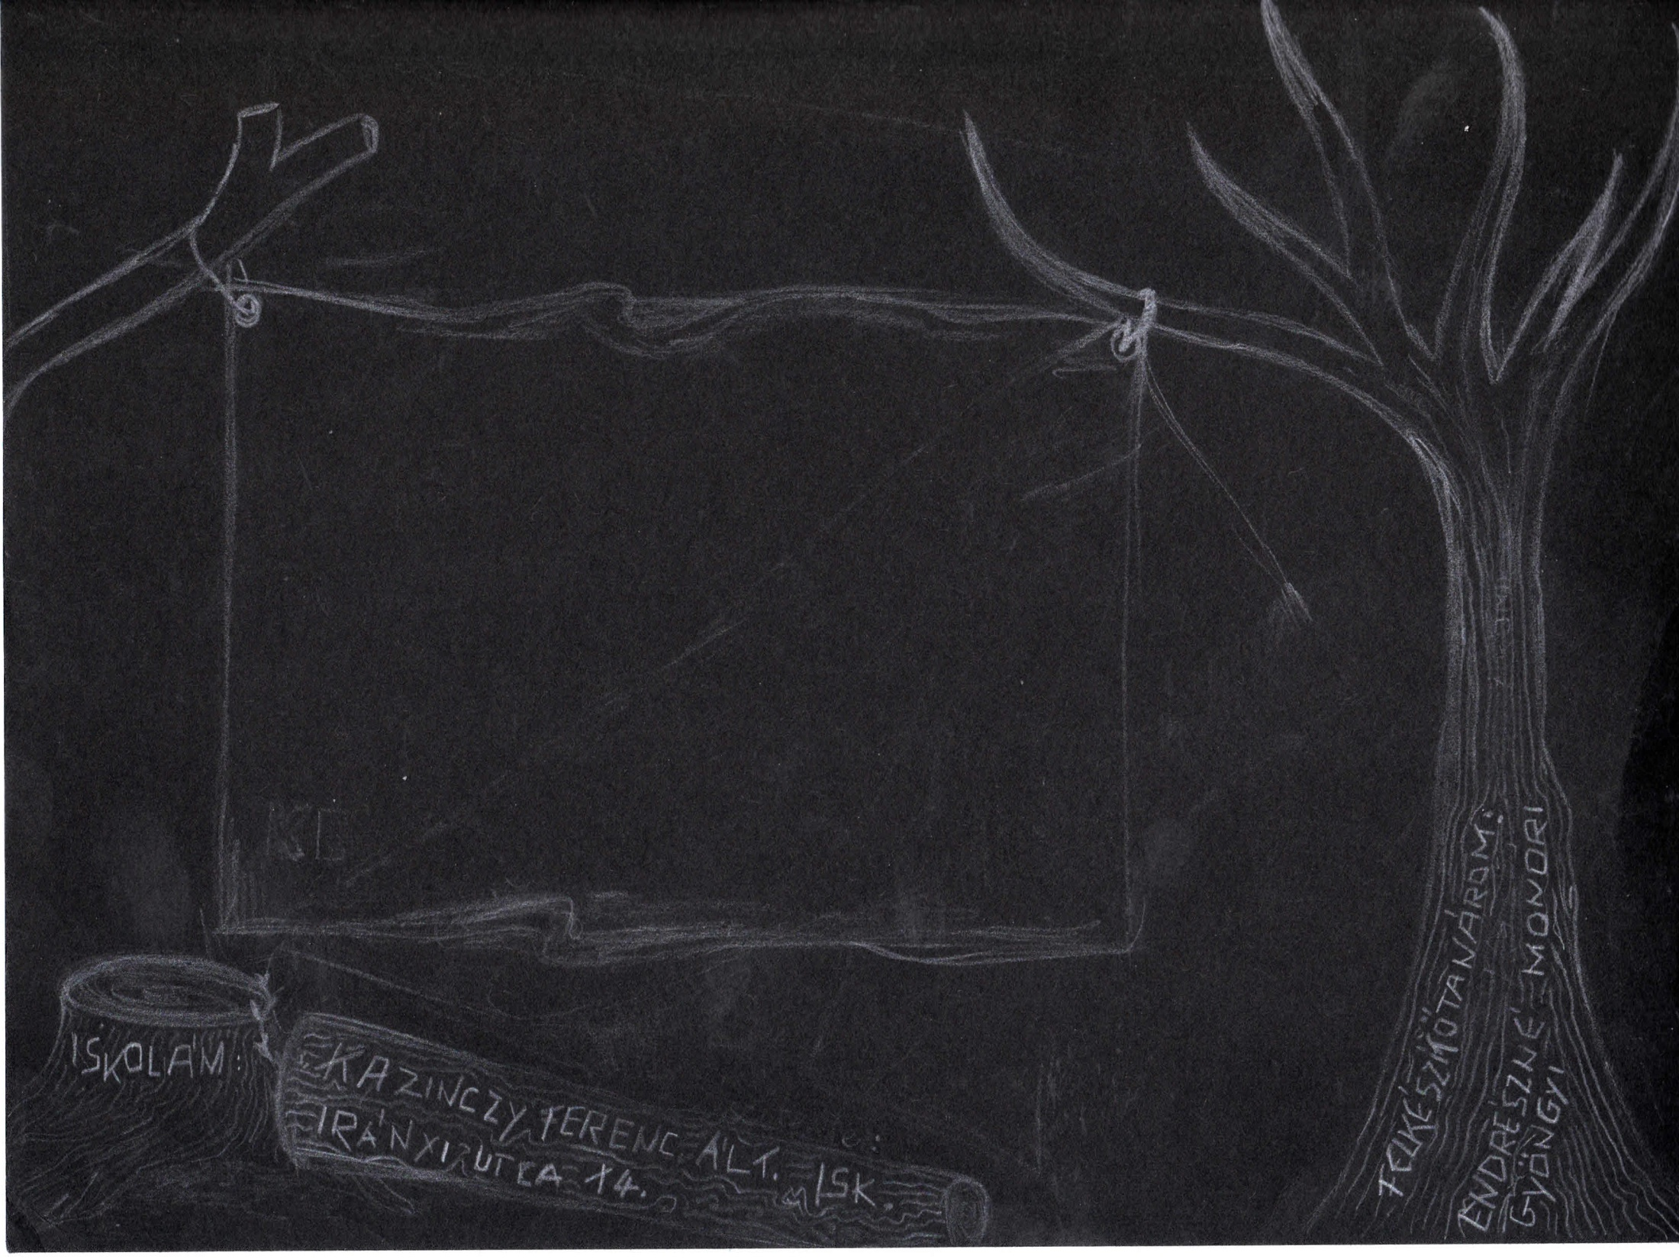
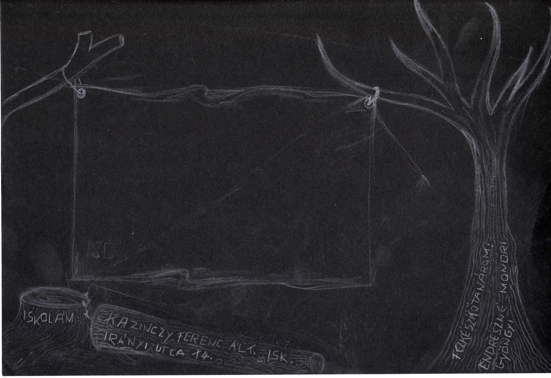
A megújuló energia

Slide 2
Igen, vajon mi is az a kötnyezet?
Hogyan védhetjük meg , hogyan tehetünk pusztulása, pusztítása ellen?
Hogyan lehetne „zöldebben” élni?
Vajon kinek mekkora az öko „lábnyoma”?
A környezet
Energia takarékos megoldások
Én a szelektív hulladékgyűjtéssel keztem: -A komposzt
-A papír
-Az üveg
-A műanyag

Slide 3

Én, a szelektív hulladék gyüjtéssel heztdtem
Sok féleképpen lehet szétválogatni (szelektálni) a szemetet ez néhány formája de ezek mellet külön lehet válogatni még az elemeket és a fémeket….
Tipp: ilyen üdítös flakonokból ha sok összegyűlik, akkor házi napelemeket lehet készíteni, nézzetek utána a neten.
Ez az újrahasznosítás jele.

Slide 4








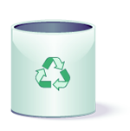
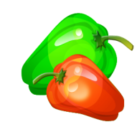
A komposzt
A komposztba általában lebomló anyagok, sőt általában növények kerülnek, amik persze már romlottak, hisz ételt nem pocsékolunk.
Ezeket, amennyiben van kert a háznál , bátran rászórhatjuk a földre, hisz tápanyaggal dúsítja a veteményes talaját.
A komposzt

Slide 5



A papír
A papír szemét általában olyan szemét, melyet el lehet tüzelni.
De sokkal környezetbarátabb megoldás ha az iskolákban, óvodákban, esetleg munkahelyeken megrendezett papírgyűlytés alkalmával az eddig összegyült papírt el lehet vinni.
papír

Slide 6
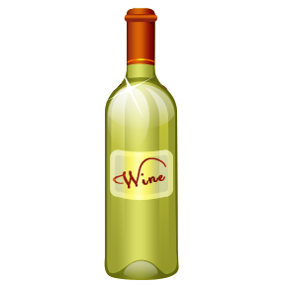
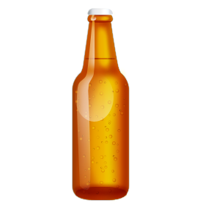
Az üveg
Az üveget úgy értem, mint anyag , szóval törékeny, így még nagyobb odafigyeléssel kell bánni velük, mint például a műanyaggal.
Az üveg

Slide 7
A műanyag
A műanyagok közül is a leghasználtabb termék a pet-palack. Amennyiben visszaváltható pet-palackot veszünk, akkor váltsuk vissza ha nem, abban az esetben préseljük össze és vigyük szekektív kukákba.
Érdekesség hogy néhány cég újrahasznosítja a palackokat és polár pulóvereket készítenek belőle.
A műanyag

Slide 8
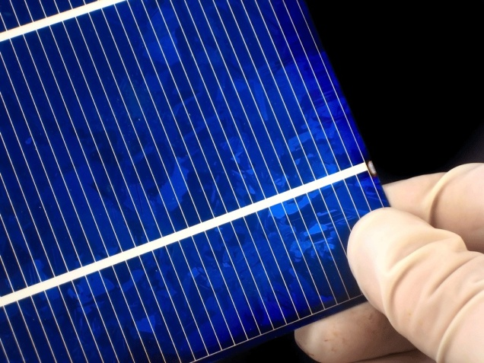
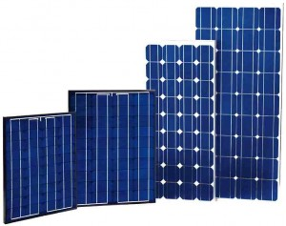
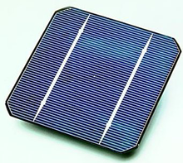
Mi is az a napelem?
Napelemek
A napelem
„A napelem vagy foto villamos elem olyan szilárdtest eszköz, amely az elektromágneses sugárzást (fotonbefogást) közvetlenül villamos energiává alakítja. Az energiaátalakítás alapja, hogy a sugárzás elnyelődésekor mozgásképes töltött részecskéket generál, amiket az eszközben az elektrokémiai potenciálok, illetve az elektron kilépési munkák különbözőségéből adódó beépített elektromos térrendezett mozgásra kényszerít, vagyis elektromos áram jön létre. Ez a jelenség bármilyen megfelelő fényspektrummal rendelkező fényforrás esetén is lezajlik, nem szükséges kizárólagosan napfény.”
http://hu.wikipedia.org/wiki/Napelem

Slide 9
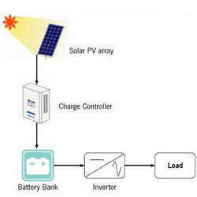
Hogyan működik egy napelem?
„Napelem működés
Ebben a cikkben megpróbáljuk a napelem működés megfogalmazását a lehető legegyszerűbben bemutatni.
Tehát a napelem működés elve, hogy a ráérkező napsugárzást átalakítja villamos energiává. Sok helyen lehet olvasni oldalakat a napelem működés elvéről (természetesen azok is helytállóak, azonban tudományos és érhetetlen nyelven íródtak). Az összes ilyen leírásnak a fentebb olvasott mondat az összefoglalója.”
http://napelemek.biz/napelem-mukodes.php

Slide 10
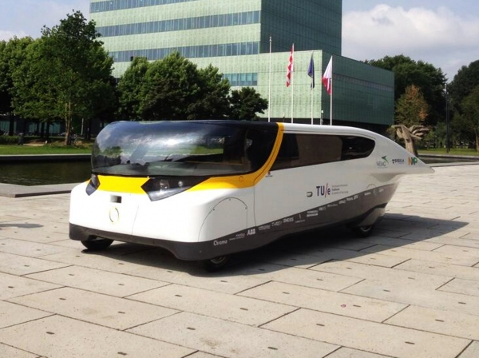
Érdekességek a napelemekről
„Bemutatták a jövő napenergiával hajtott „családi autóját”
Stella, az Eindhoveni Technológiai Egyetem diákjainak napelemes autója akár egy négytagú család fuvarozására is alkalmas lehet. Érdekes koncepcióautót mutattak be az Eindhoveni Technológiai Egyetem diákjai. Stella nevű szedánjuk a világ első napenergiával hajtott járműve, amely négy ember és hatalmas csomagtartójának köszönhetően, nagy mennyiségű csomag szállítására is alkalmas.
Az egyetemisták Ausztráliában, az október 6-án kezdődő 1800 mérföldes World Solar Challenge-en fogják letesztelni az autót: Stella a „praktikus” napenergia-meghajtású járművek versenyében indul majd.”
Dávid Imre , 2013. július 6.
„Stella, a világ első napenergiával hajtott négyszemélyes autója”
Ez szerintem remek megoldás, ráadásul még energiatakarékos is.

Slide 11
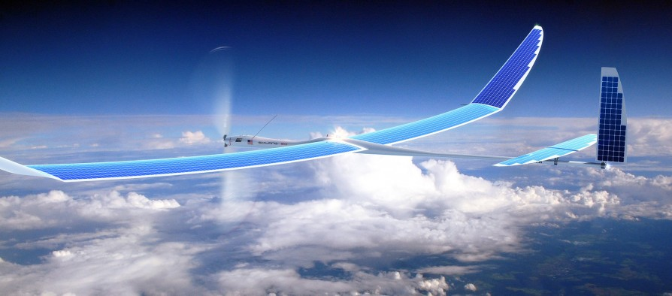
„Napelemes drónok lephetik el az eget
Az Economist cikke szerint rövidesen megjelenhetnek a napenergia hajtotta, „gyakorlatilag korlátlan élettartammal” rendelkező pilóta nélküli légi járművek. A The Economist szerint nem telik bele sok idő, és napelemes pilóta nélküli légi járművek (unmanned aerial vehicle, UAV) – közismert nevükön drónok – ezrei-tízezrei hemzsegnek majd a levegőben.
„Végül… az apró, civil felhasználású drónok száma sokszorosan meghaladja majd a katonaiakét – írta múlt heti számában a tekintélyes brit hírmagazin. – Használhatjuk őket csővezetékek és az elektromos hálózatok ellenőrzésére, légi felvételek készítésére televíziós csatornák vagy éppen ingatlanügynökök megbízásából, erdőtüzek felderítésére, keresési és mentési műveletek támogatására és még számtalan más területen. A légi forgalom szabályozásával foglalkozó [kormányzati] testületek már javában dolgoznak azoknak a törvényeknek a megalkotásán, amelyek a jelenleginél jóval szélesebb körben engedélyezhetik majd ezeknek a rendszereknek a civil felhasználását.””
Dávid Imre , 2013. szeptember 11.
Ezek a drónok azért nagyon praktikus megoldások mert,ők közelebb kerülhetnek a naphoz így több energiát gyűjthetnek.

Slide 12
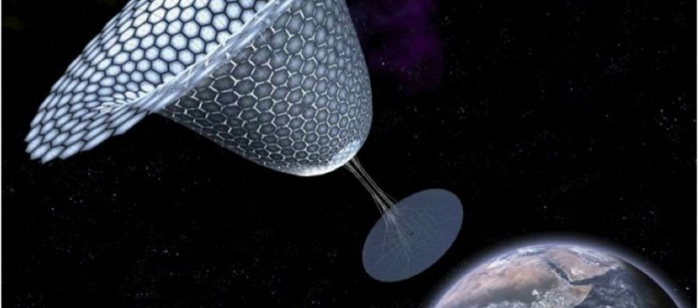
„Naperőművet telepíthetnek az űrbe
John Mankis, a NASA volt munkatársa azt reméli, hogy alig több mint tíz éven belül pályára állíthatják az óriási kapacitású „napenergia-műholdat” A Vice nemrég számolt be róla, hogy John Mankis, a NASA-veteránból letttechnológiai vállalkozó, az „űr-napenergia” (space-based solar power, SBSP) kitermelésének világszerte ismert szakértője elkészítette a világ első orbitális naperőművének terveit. Ha minden jól megy, a Solar Power Satellite via Arbitrarily Large PHased Array-t (röviden SPS-ALPHA-t) már 2025-ben pályára állíthatják.
Egy Föld körüli pályán keringő naperőműnek számos előnye lenne a ma használatos szolárfarmokkal szemben. Az egyik, hogy teljesítményét sem az időjárás, sem az atmoszféra szűrőhatása, sem pedig napunknak az a megrögzött szokása nem befolyásolja, hogy reggel felkel, este pedig lenyugszik – így az SBSP-technológiák rendszerbe állítása drámai mértékben csökkenthetné az emberiség fosszilis energiaforrásoktól való függőségét.”
Dávid Imre , 2013. augusztus 26.

Slide 13
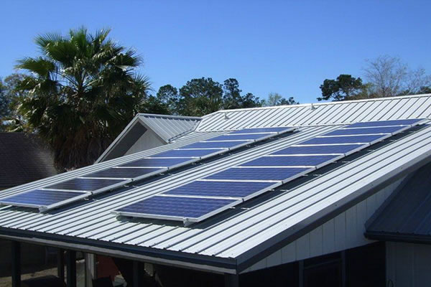
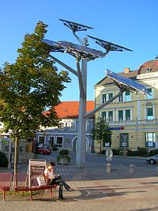
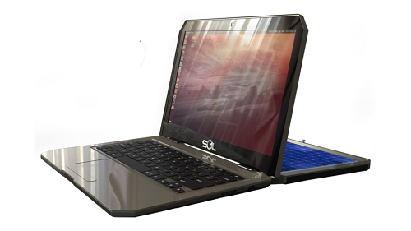
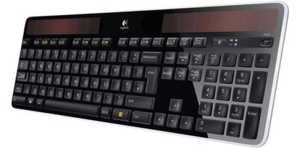
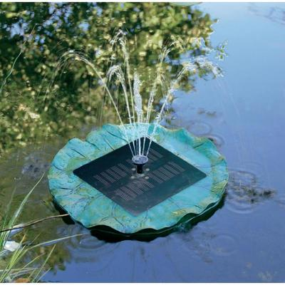
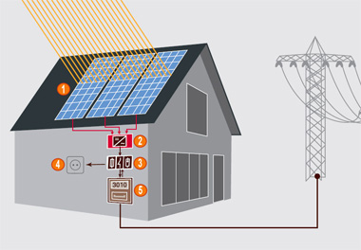
Képek napelemekről

Slide 14
Képek napelemekről _{(Magyarázat)}
Ezeket a napelemekkel működő tárgyakat akár a mindennapi életben is használhatjuk .Bár ahogy felhívtam a figyelmet az előző dián is, a működésükre nagyon oda kell figyelni. Hisz egyetlen egy feltétele van, a NAP.

Slide 15
Kérdések
1., Napelemes drónok lephetik el a földet.
Igaz Hamis
2., A kertbe ki lehet szórni a …
…komposztot . …műanyagot.
3., A napelemes családi autó neve…
…Stella …Bella
4., ………vet telepíthetnek az űrbe.
Holderőmű Naperőmű
Rossz
Jó

Slide 16
A források
A képek forrása
http://www.google.hu/imgres?sa=X&espvd=210&es_sm=93&biw=1280&bih=880&tbm=isch&tbnid=_rfSQrMvpsg4EM%3A&imgrefurl=http%3A%2F%2Fprofisolar.hu%2Fnapelemes-rendszerek-mukodese%2F&docid=SR8_6dKoFNWxiM&imgurl=http%3A%2F%2Fprofisolar.hu%2Fwp-content%2Fup
http://www.google.hu/imgres?sa=X&espvd=210&es_sm=93&biw=1280&bih=880&tbm=isch&tbnid=Gp7clVg73ENDcM%3A&imgrefurl=http%3A%2F%2Falag3.mfa.kfki.hu%2Fmfa%2Fnyariiskola%2F04_napelem%2Findex.htm&d
http://www.google.hu/imgres?sa=X&espvd=210&es_sm=93&biw=1280&bih=880&tbm=isch&tbnid=URIVKVc8RCFWJM%3A&imgrefurl=http%3A%2F%2Fhu.wikipedia.org%2Fwiki%2FNapelem&docid=fOuxQUWbffT0xM&imgurl=htt
http://www.google.hu/imgres?start=318&sa=X&espvd=210&es_sm=93&biw=1280&bih=880&tbm=isch&tbnid=SdMddgOqjOfa6M%3A&imgrefurl=http%3A%2F%2Fwww.argep.hu%2Ftrend%2FNAPE%2FNapelemes-Szoekoekut.html&do
http://www.google.hu/imgres?start=244&sa=X&espvd=210&es_sm=93&biw=1280&bih=880&tbm=isch&tbnid=4GFbpbVs4cvuYM%3A&imgrefurl=http%3A%2F%2Fmosaiconline.hu%2Fonline%2Fdurvan-sokai
http://www.google.hu/imgres?start=195&sa=X&espvd=210&es_sm=93&biw=1280&bih=880&tbm=isch&tbnid=2FSb6Te-gzj2OM%3A&imgrefurl=http%3A%2F%2Fwww.hir24.hu%2Fcsucsfogyaszto%2F2011%2F11%2F30%2Fneonfennyel-is-beeri-a-napelemes-billentyuzet%2F&docid=J6MHY4oYd3
http://www.google.hu/imgres?sa=X&espvd=210&es_sm=93&biw=1280&bih=880&tbm=isch&tbnid=Bc1c15QsQ1uPbM%3A&imgrefurl=http%3A%2F%2Fwww.geo-line.hu%2F&doci
http://www.google.hu/imgres?sa=X&espvd=210&es_sm=93&biw=1280&bih=880&tbm=isch&tbnid=3qOKHbQWpG9FxM%3A&imgrefurl=http%3A%2F%2Fnapelem.net%2Fnapelem_lakossag%2F&docid=dEXOEWE0HSnHSM&imgurl=http%3A%2F%2Fnapelem.ne
A szövegek forrásai
http://hu.wikipedia.org/wiki/Napelem
http://napelemek.biz/napelem-mukodes.php
http://pcworld.hu/tudomany/bemutattak-a-jovo-napenergiaval-hajtott-8222csaladi-autojat8221.html
http://pcworld.hu/tudomany/napelemes-dronok-lephetik-el-az-eget.html
http://pcworld.hu/tudomany/naperomuvet-telepithetnek-az-urbe.html

